Slide 1


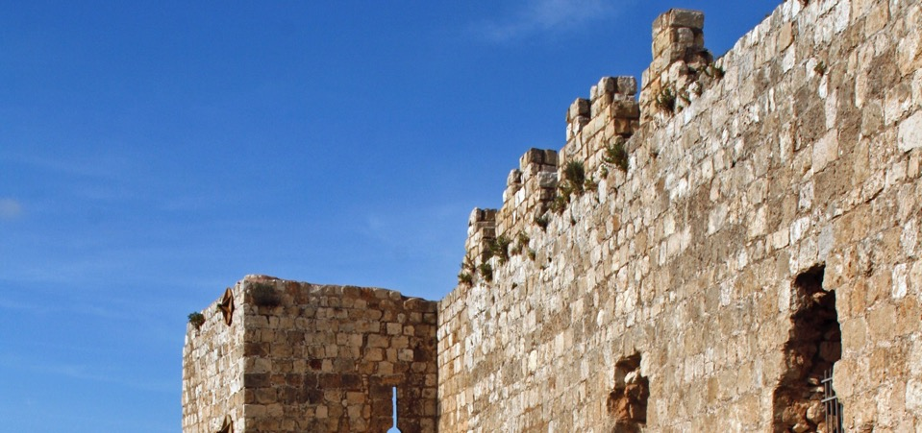
L’histoire de
Néhémie
D Gern nov.2013
1

Slide 2
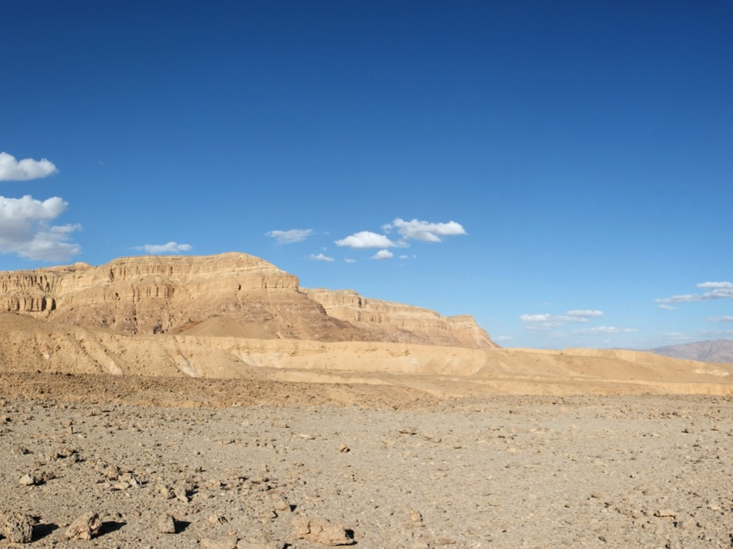
Introduction
Titre chronologie
JESUS CHRIST
300 ans
400 ans
40 ans
360 ans
120 ans
330 ans
70 ans
500 ans
Néhémie
Néhémie est juif.
Il est échanson du roi Artaxerxès.
Il habite à Suse, à l’Est de Babylone.

Slide 3
Situation du peuple d’Israël
Nebucadnetsar, roi de Babylone, envahit Jérusalem.
Il prend le contrôle de tout le pays d’Israël.
Le peuple est emmené à Babylone.
La déportation a lieu en 3 étapes:
  En 605 av JC, l'élite juive (dont Daniel) est déportée.
  8 ans plus tard, des milliers de Juifs (dont Ezéchiel) sont déplacés.
  11 ans après la 2ème déportation, Jérusalem est détruite, le reste des Juifs est déporté.

Slide 4
De nombreuses années plus tard, un certain nombre de Juifs peuvent quitter Babylone et revenir à Jérusalem.
Ce retour des exilés a lieu en 3 étapes:
1ère étape
  Le retour se fait sous la conduite de Zorobabel et de Josué.
  Le cortège est formé de 50'000 captifs accompagnés de leurs femmes et enfants.
2ème étape
  Ce retour est conduit par Esdras.
  1'800 captifs reviennent à Jérusalem accompagnés de leurs femmes et enfants.
  Le culte est restauré.

Slide 5
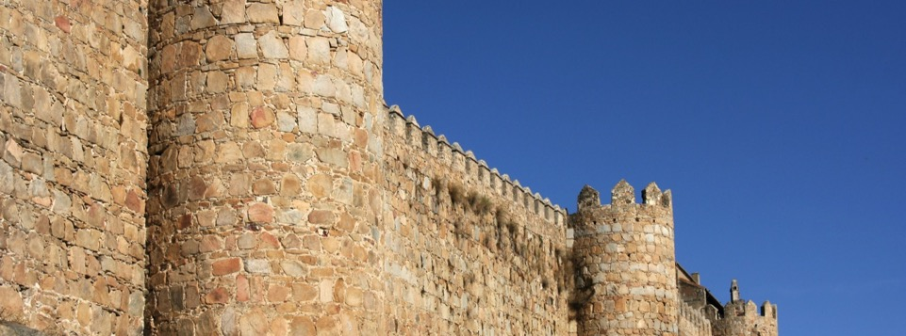
3ème étape
  Néhémie retourne avec quelques serviteurs.
  Les murailles de Jérusalem sont reconstruites.

Slide 6
Vie de Néhémie à Suze
Néhemie reçoit la visite de son frère Hanani.
    Hanani, l'un de mes frères, et quelques hommes arrivèrent de Juda. Je les questionnai au sujet des Juifs réchappés qui étaient restés de la captivité, et au sujet de Jérusalem.
Ils lui répondent:
    Ceux qui sont restés de la captivité sont là dans la province, au comble du malheur et de l'opprobre ; les murailles de Jérusalem sont en ruines, et ses portes sont consumées par le feu. Néh 1,2
La muraille protège la ville contre les ennemis.
Les portes de la ville étaient les lieux où on jugeait.
  La justice n’était plus rendue.

Slide 7
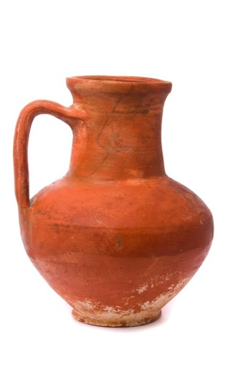
Quand il entend ces paroles, Néhémie
  jeûne, pleure, mène deuil,
  prie l'Eternel jour et nuit.
Il attend la réponse de Dieu à ses prières.
Celle-ci lui parvient 4 mois plus tard.
Il se trouve devant le roi.
Il lui verse le vin.

Slide 8
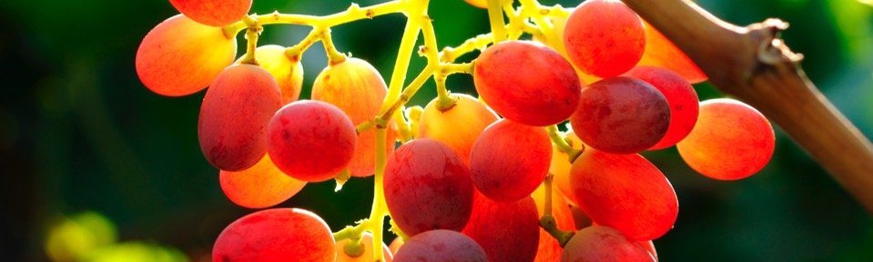
Le roi remarque la tristesse de Néhémie.
Il lui demande :
    Pourquoi as-tu mauvaise mine? Tu n'es pourtant pas malade! Ce ne peut être qu'une peine de cœur! Néh 2,2
Néhémie a extrêmement peur.
  Le vin est synonyme de joie. La tristesse est incompatible avec sa fonction, il aurait pu être exécuté!
FO

Slide 9
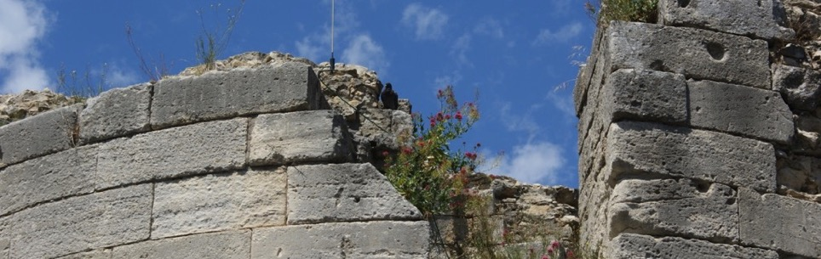
Néhémie expose sa requête au roi.
Il lui parle des ruines de Jérusalem.
Le roi lui demande ce qu'il désire.
Néhémie lui demande d'être envoyé à Jérusalem pour reconstruire la ville.

Slide 10
Le roi s’informe sur la durée de son absence.
    Combien de temps ton voyage durerait-il et quand serais-tu de retour?» Ainsi, le roi s’est montré disposé à me laisser partir et je lui ai indiqué un délai. Néh 2,6
  Le temps fixé: 12 ans selon les versets 2.1 et 13.6
Néhémie demande au roi des lettres
  pour les gouverneurs de l'autre côté du fleuve,
  pour Asaph, gardien de la forêt du roi, pour qu'il lui donne du bois.

Slide 11
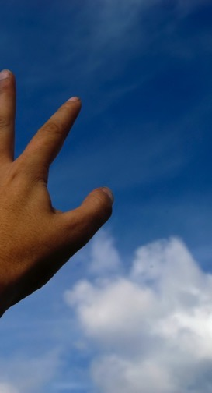
Le jeûne et la prière
Néhémie communique avec l’Eternel par la prière.
Nous voulons des réponses à nos prières? Ayons la même persévérance que Néhémie.
N’abandonnons pas si nous ne voyons pas tout de suite de résultat.
    Faites en tout temps par l'Esprit toutes sortes de prières et de supplications. Veillez à cela avec une entière persévérance et en priant pour tous les saints. Eph 6,18
FO

Slide 12
Il est parlé 70 fois du jeûne dans la bible.
Il apparaît chaque fois que les hommes ont besoin de puissance, d’être guidés par Dieu pour
  sortir de situations sans solution humaines,
  de triompher d’ennemis acharnés.
Quand nous pratiquons le jeûne avec la prière, nous proclamons ouvertement à Dieu et aux puissances des ténèbres que
  nous ne comptons pas sur nos ressources personnelles, notre faire, notre intelligence
  mais sur l’aide et l’intervention de Dieu.

Slide 13
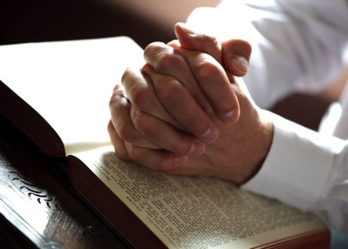
Jésus a expérimenté le jeûne et il en parle plusieurs fois.
    Les jours viendront où le marié (Jésus) leur sera enlevé (au ciel) , et alors ils jeûneront. Mat 9:15
Expérimentez le jeûne accompagné de la prière, votre relation avec Dieu en sortira vivifiée!

Slide 14
Levons-nous pour Dieu
Pour servir Dieu, Néhémie va perdre une situation matérielle confortable.
Le service pour Dieu comporte des sacrifices.
  Quelles sont nos priorités?
Néhémie aurait pu rester à Babylone et se lamenter sur Jérusalem.
Il va au contraire « foncer en avant » dans son nouveau service pour Dieu.
Soyons des héros pour notre Grand Maître!

Slide 15
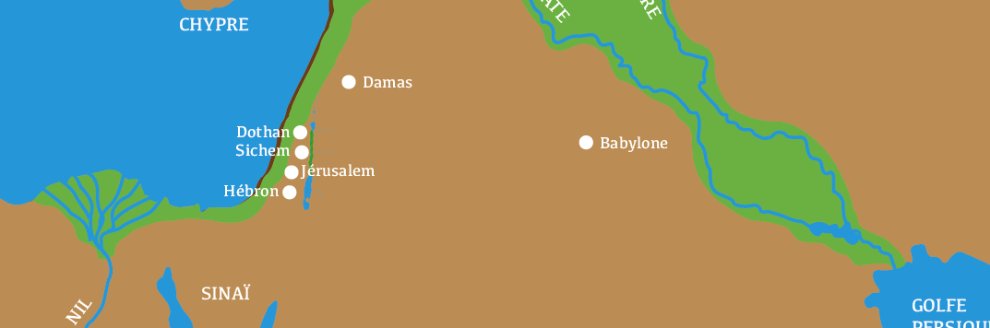
Arrivée à Jérusalem
Néhémie arrive à Jérusalem.
  Il est escorté par des chefs de l’armée babylonienne et par des cavaliers. (néh 2:7)
Suze

Slide 16
3 jours après son arrivée, Néhémie va inspecter les murailles.
Il y va de nuit, avec quelques hommes.
Il dresse un état de la situation.
    Sortant donc de nuit par la porte de la vallée, j’ai pris la direction de la source du dragon et de la porte du fumier. J’examinais la muraille de Jérusalem avec ses brèches et ses portes dévorées par le feu. Néh 2,13
    Je suis passé près de la porte de la source et du bassin du roi, sans trouver de passage pour ma monture. Toujours de nuit, je suis remonté par la vallée, sans cesser d’examiner la muraille. Puis je suis rentré par la porte de la vallée et j’ai ainsi été de retour. Néh 2,13

Slide 17
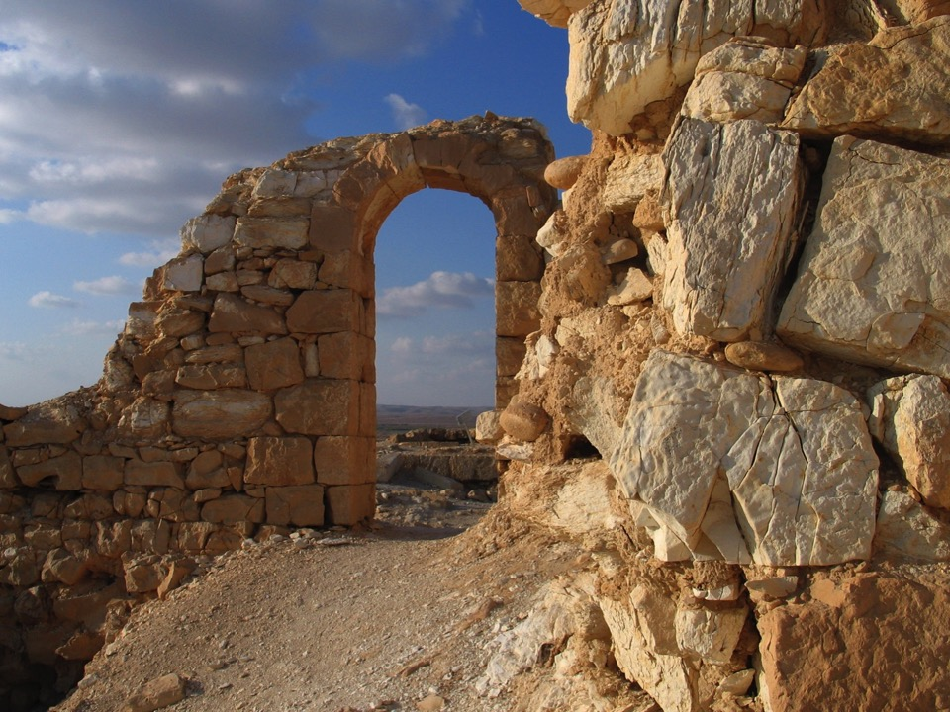

Slide 18
Appel au peuple
Néhémie s'adresse aux juifs, aux sacrificateurs, aux magistrats:
    Vous voyez vous-mêmes la malheureuse situation dans laquelle nous nous trouvons: Jérusalem est en ruine et ses portes ont été réduites en cendres. Venez, reconstruisons la muraille de Jérusalem et nous ne serons plus dans le déshonneur! Néh 2,18
  Il recherche la coopération avec ses frères sans s’élever au-dessus d’eux.
    Et je leur racontai comment la bonne main de mon Dieu avait été sur moi, et quelles paroles le roi m'avait adressées. Néh 2,18

Slide 19
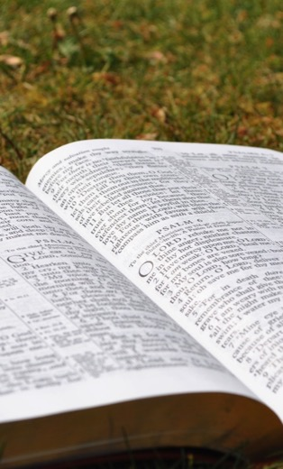
Au service pour Dieu
Les auditeurs de Néhémie réagissent positivement.
    Ils dirent: Levons-nous, et bâtissons! Et ils se fortifièrent dans cette bonne résolution. Néh 2,18
De bonnes pensées et la compréhension des choses de Dieu ne suffisent pas.
Sommes-nous prêts à nous consacrer au service actif que Dieu place devant nous?
FO

Slide 20

Néhémie est un leader.
La Bible et l’histoire chrétienne nous présentent de nombreux leader.
Notre Seigneur a besoin de personnes
  visionnaires, qui donnent l’exemple,
  qui encouragent,
  qui tirent les autres en avant.
N’étouffons pas ces dons de leadership par une humilité déplacée.
TP

Slide 21
Attaques de l’ennemi
3 ennemis s'opposent à Néhémie:
  Sanballat, Moabite
  Tobija, Amonite
  Guéshem, Arabe
Ils se moquent des Juifs, ils les méprisent
Ils les accusent de vouloir se révolter contre le roi de Perse.
Néhémie leur répond fermement, sans perdre de temps.
  Ne nous laissons pas détourner du service que Dieu nous a confié.

Slide 22
Construction de la muraille
Néhémie veut protéger le peuple contre les ennemis.
Il fait construire la muraille autour de la ville.
Tout le monde participe.
Parmi les aides, il y a notamment:
  Un chef de district,
  Un parfumeur,
  Un orfèvre,
  Un grand sacrificateur.
Chaque croyant a une fonction spécifique, différente de celle du croyant "d'à côté".

Slide 23
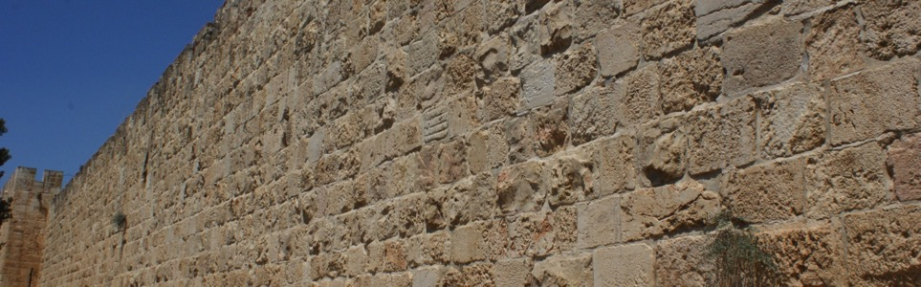
Voyons le travail de certaines personnes:
  Eliashib,
  Les Thekohites,
  Jedaïa et Shallum,
  Hannun et Baruc.
GN

Slide 24
Travail d'Eliashib
  Eliashib bâtit la porte des brebis mais sans charpente, sans verrous, sans barre.
  Il n’est pas prêt à renoncer à commercer avec l’ennemi.
  Il sera l’allié de Tobija, ennemi d'Israël (13.4).
  Son petit-fils sera gendre de Sanballat (13.28).
  Il ne répare pas le mur devant sa maison.
    Après lui, Merémoth, fils d'Urie et petit-fils d'Hakkots, a réparé une autre partie, depuis la porte de la maison d'Eliashib jusqu'à l'extrémité de cette maison. Néh 3,21

Slide 25
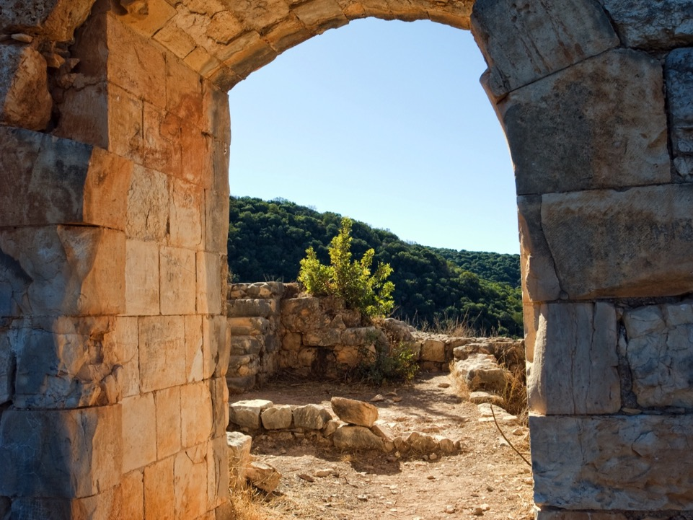
FO

Slide 26
  Eliashib appartient à la catégorie de personnes qui ne transige pas sur les vérités concernant l’Eglise mais qui laisse sa maison en contact avec le mal sans réparer devant sa maison.
  Est-ce qu’on est comme lui?
Travail des Thekohites
    A côté d'eux ont travaillé les habitants de Tekoa, même si les plus influents d’entre eux refusaient de se plier au service de leur Seigneur. Néh 3,5
  Ils sont zélés, ils réparent une seconde portion
  … et ceci en dépit de l’indifférence de leurs chefs de famille qui refusent de travailler.

Slide 27
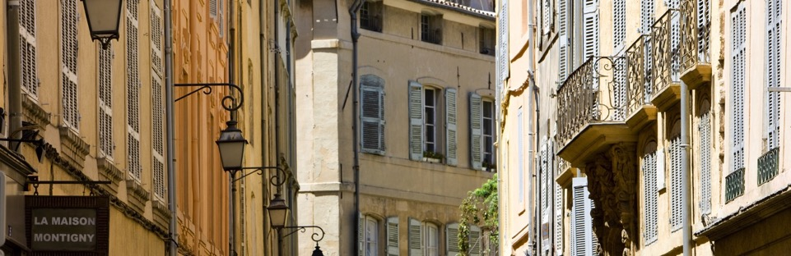
Le Seigneur ne nous force pas à travailler pour lui.
… Mais quelle joie de pouvoir le servir!

Slide 28
Travail de Jedaïa et de Shallum
    Jojada… et Meshullam…ont réparé la vieille porte. Ils l’ont couverte d’un toit et en ont posé les battants, les verrous et les barres. Néh 3,6
    A côté d'eux répara Uziel, fils de Harhaïa, l'un des orfèvres; et à côté de lui répara Hanania, d'entre les parfumeurs;.
  Des chefs participent à la construction.
    Et à côté d'eux répara Rephaïa, fils de Hur, chef de la moitié du district de Jérusalem. Néh 3,9
  Toutes les positions sociales sont utiles pour servir Dieu.

Slide 29
  Shallum travaille en famille avec ses filles.
    A côté d'eux a travaillé Shallum, fils d'Hallochesh, chef de la moitié du district de Jérusalem, accompagné de ses filles. Néh 3,12
  Par contre Meshullam (3.4) est seul pour réparer car sa fille se marie avec le fils de Tobija (Néh 6.18).
Travail de Hanun
    La porte de la vallée a été réparée par Hanun et par les habitants de Zanoach. Ils l’ont reconstruite et en ont posé les battants, les verrous et les barres. Ils ont fait, de plus, 500 mètres de mur jusqu'à la porte du fumier. Néh 3,1
  Hanun et se aides réparent 500 mètres de murailles à eux seuls!

Slide 30
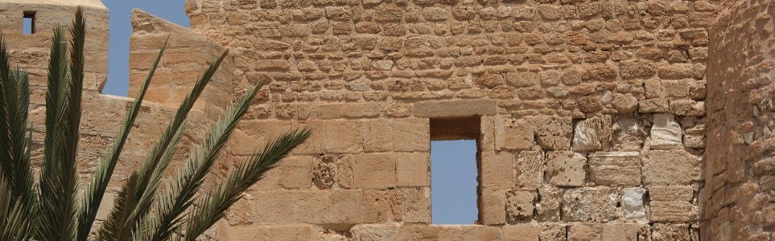
Travail de Baruc
    Baruc, … répara avec zèle une autre portion… Néh 3,2
Travail de Jedaïa
    A côté d'eux, en face de sa maison, a travaillé Jedaja, Néh 3,1

Slide 31
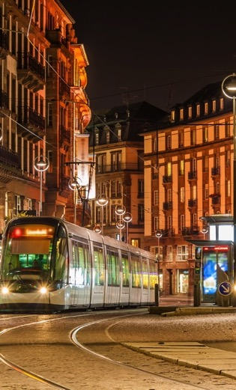
Avons-nous le désir de servir le Seigneur comme toutes ces personnes?
L'œuvre que Dieu nous confie est souvent tout près de chez nous,
  devant notre porte (3,1),
  devant notre chambre (3,30).
Un conseil: avant d’aller chez le voisin, cherchons d’abord à séparer du mal notre famille!
FO

Slide 32
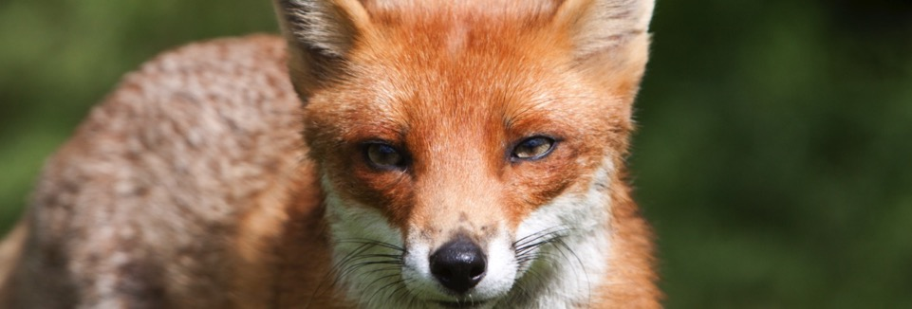
Nouvelles attaques de l’ennemi
Sanballat
  traite les juifs de "faibles"
  dénigre leur travail.
    Qu'ils bâtissent seulement! Si un renard s'élance, il renversera leur muraille de pierres! Néh 4,3

Slide 33
Néhémie réagit en priant et en continuant à travailler.
Tous les ennemis se liguent ensemble pour venir faire la guerre contre Jérusalem.
  Il y a d’abord l’opposition de quelques personnes.
  Il y a ensuite toute une coalition.
10 fois de suite, les ennemis s'apprêtent à attaquer Jérusalem.
    Et nos ennemis disaient: Ils ne sauront et ne verront rien jusqu'à ce que nous arrivions au milieu d'eux; nous les tuerons, et nous ferons ainsi cesser l'ouvrage. Néh 4,11
FO

Slide 34
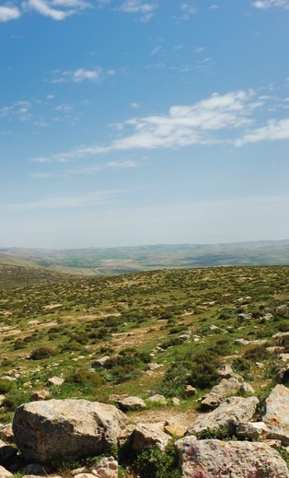
A chaque fois, les Juifs vivant hors de la ville avertissent Néhémie.
    Lorsque nos ennemis apprirent que nous étions avertis, Dieu anéantit leur projet, et nous retournâmes tous à la muraille, chacun à son ouvrage. Néh 4,15
Face aux attaques de l'ennemi, on voit la réaction systématique de Néhémie:
  Il prie seul:
    Maintenant, mon Dieu, fortifie-moi! Néh 6,9
FO

Slide 35
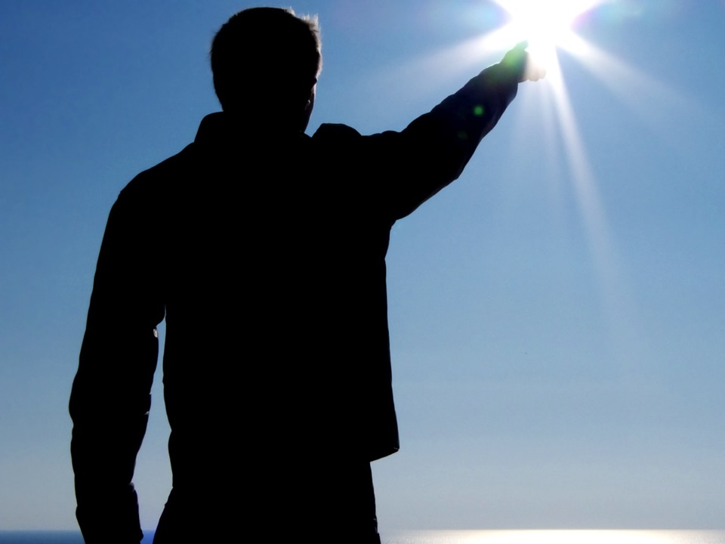
TP

Slide 36
  Il prie avec d'autres:
    Nous avons prié notre Dieu et avons mis une garde en place pour nous défendre jour et nuit contre leurs attaques. Néh 4,93
Le peuple est fatigué.
    les Judéens disaient: «La force des porteurs de fardeaux va faiblissant et il y a tellement de décombres que nous ne parviendrons pas à reconstruire la muraille. Néh 4,10
Si la vigilance n’est pas maintenue, Satan endort les âmes et amène la paresse et le relâchement.
Face aux dangers d'attaques des ennemis, Néhémie prend des dispositions:
  Il établit des postes de garde (où le mur n'est pas terminé).
  Le peuple est placé par familles, équipées d'épées, d'arcs et de piques.

Slide 37
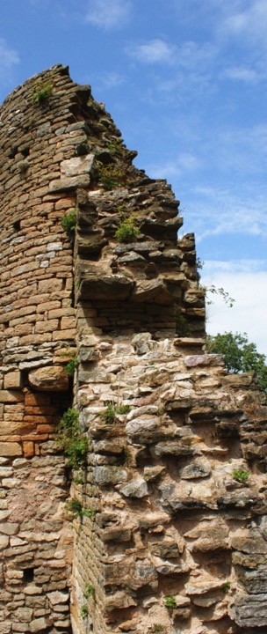
Néhémie dit au peuple de ne pas avoir peur.
Dès que le danger d'attaque diminue, ils reprennent le travail.
Ceux qui bâtissent la muraille font le travail d'une main et tiennent une arme de l'autre.
GN

Slide 38
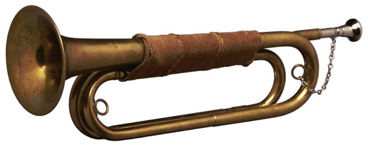
Néhémie met en place une alarme afin d’avertir les ouvriers des attaques de l’ennemi:
    J’ai alors dit aux nobles, aux magistrats et au reste du peuple: «Le travail est immense et le chantier étendu, si bien que nous sommes dispersés sur la muraille, éloignés les uns des autres. Au son de la trompette, rassemblez-vous près de nous, à l'endroit où vous l'entendrez sonner, et notre Dieu combattra pour nous. Néh 4,13

Slide 39
On peut être si occupé de l’ennemi qu’on s’arrête de construire!
    Résistez au diable et il fuira loin de vous. Jq 4,7
Nous avons aussi 2 fonctions:
    Je vous exhorte à combattre pour la foi …Jd 1,3
    Mais vous…, vous édifiant vous-mêmes … Jd 1,20
Les ouvriers ne devaient pas trop s’éloigner de la trompette afin d’être avertis lorsque l’ennemi attaquait.
Seule la proximité du Seigneur peut nous faire discerner les attaques souvent sournoises du diable.

Slide 40
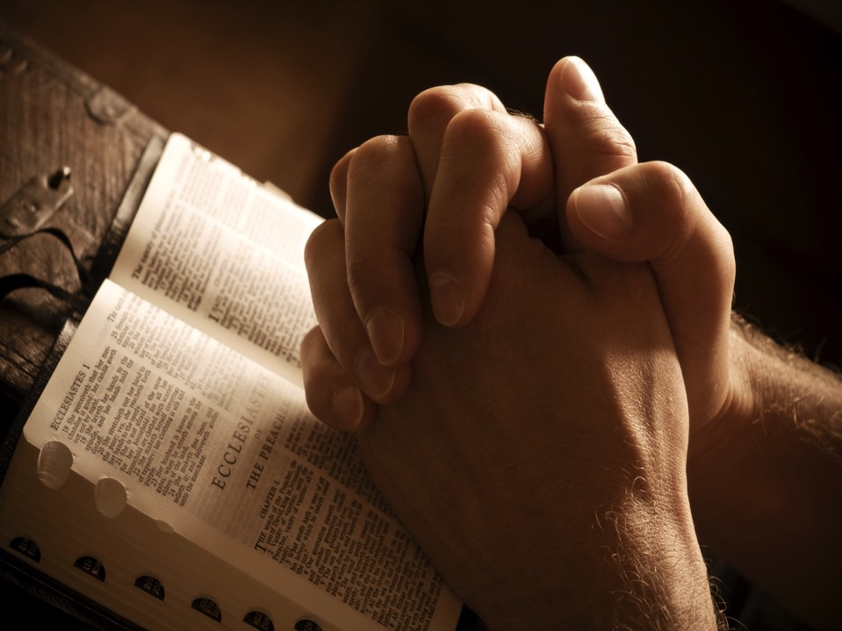
FO

Slide 41
Rythme de travail
Les travailleurs sont
  tout le temps en alerte, Néhémie
  prêts à combattre l’ennemi, infatigables dans le service.
Durant la journée, ils travaillent pour le Seigneur.
La nuit, il dorment à l’intérieur de Jérusalem, toujours sur pied de guerre.
Les ennemis du peuple d'Israël proposent 5 fois de suite à Néhémie de se rencontrer en dehors de Jérusalem.
  Il refuse à chaque fois.
La 5ème fois, Sanballat accuse Néhémie
  de vouloir se révolter,
  de vouloir se faire roi.

Slide 42
Les attaques de Satan
Comment nous protégeons-nous contre les attaques de Satan?
Il ne sert à rien d’argumenter avec les ennemis de Dieu.
Repoussons simplement leurs accusations.
    Et je lui envoyai dire: Aucune des choses dont tu parles n'a eu lieu; mais tu les inventes dans ton propre cœur. Car ils voulaient tous nous effrayer, disant: Leurs mains se lasseront du travail, et il ne se fera pas. Néh 6,9
Face aux attaques, Néhémie implore l’aide de Dieu.
    Maintenant, mon Dieu, fortifie-moi! Néh 6,9
Qu’aurions-nous fait à sa place?

Slide 43
L’ennemi de l’intérieur
Néhémie visite Shemahia.
Shémahia semble être très en souci de la vie de Néhémie.
Il lui propose de se rencontrer dans le temple, au fond du sanctuaire.
Néhémie sent que c’est un piège.
Il comprend que le prophète Shémahia, qui doit communiquer la pensée de Dieu, est au service de l’ennemi.

Slide 44
Achèvement de la muraille
    Et la muraille fut achevée … en cinquante-deux jours. Néh 6,15
La muraille a été complètement reconstruite.
  Dans l'œuvre de Dieu aujourd'hui, n'y-a-t-il pas encore beaucoup de bouts de murs à construire?

Slide 45
Complicité avec l’ennemi
Plusieurs nobles de Juda prêtent serment à Tobija l'Amonite.
  Leurs enfants se marient avec les enfants des ennemis.
Ces nobles disent à Néhémie les bonnes actions de Tobija.
  Ils cherchent à se prouver qu'il n'y a pas de différence entre le peuple de Dieu et ses ennemis.

Slide 46
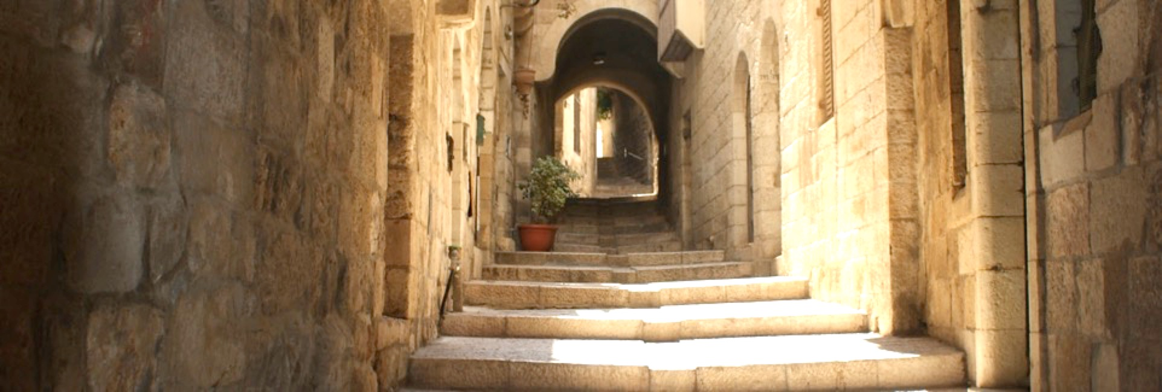
Vie à l’intérieur des murailles
De nombreuses fonctions sont attribuées:
  Les portiers
  Les chanteurs
  Les lévites,

Slide 47
Lecture de la Parole de Dieu
Tout le peuple se rassemble.
  Les hommes
  Les femmes
  Les enfants
Esdras lit le livre de la loi devant tout le peuple.
    Le peuple tout entier s’est montré attentif à la lecture du livre de la loi. Néh 8.3
Le peuple participe à l’adoration.
    Esdras bénit l'Eternel, le grand Dieu, et tout le peuple répondit, en levant les mains: Amen! amen! Et ils s'inclinèrent et adorèrent l'Eternel, le visage contre terre. Néh 8,6

Slide 48
La lecture du livre de la loi dure depuis l'aube jusqu'à midi
  Ainsi le peuple écoute durant 4 à 6 heures de temps … et reste attentif!
    Ils lisaient distinctement dans le livre de la loi de Dieu, et ils en donnaient le sens pour faire comprendre ce qu'ils avaient lu. Néh 8,8
Les Lévites expliquent la loi au fur et à mesure qu'ils lisent.
Le peuple comprend ce qui est lu.
    … lls avaient … compris les paroles qu'on leur avait exposées. Néh 8,12

Slide 49
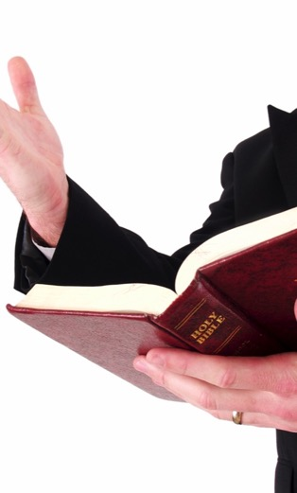
La lecture de la bible
Quand la bible est lue, est-elle toujours expliquée à l'assistance?
La lecture de la Bible ne devrait pas nous laisser inchangés.
Ne la lisons pas comme un livre ordinaire.
  Cherchons ce que Dieu veut nous dire dans les versets que nous lisons.
  Dieu nous parle par la Bible.
  Il nous parle aussi directement, restons à son écoute.

Slide 50
Tout le peuple pleure en entendant les paroles de la loi.
Alors Esdras leur dit:
    Ne soyez pas tristes, car c’est la joie de l'Eternel qui fait votre force. Néh 8,10
Après avoir longuement lu la Parole, le peuple promet:
  de marcher dans la loi de Dieu,
  de mettre en pratique les commandements de Dieu,
  de donner un tiers de sicle par an pour le service de la maison de l’Eternel.
      La loi exigeait un demi-sicle, les difficultés économiques ont imposé cette adaptation.
      Au temps de Jésus-Christ, le peuple verse à nouveau un demi sicle (Mat 17,24).

Slide 51
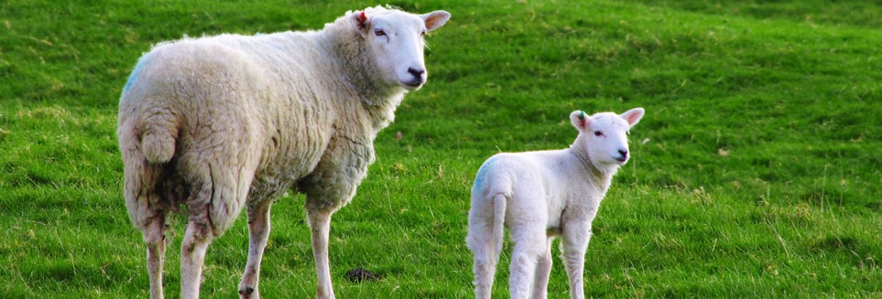
Le peuple décide d’apporter chaque année au temple
  les prémices du sol,
  les prémices de tous les fruits, du moût et de l’huile.
  Chaque premier-né des bœufs et des brebis doit être apporté aux sacrificateurs dans la maison de Dieu.
TP

Slide 52
Dédicace du temple
Les Lévites sont invités à venir à Jérusalem pour dédicacer la muraille.
Des louanges et des chants montent à l’Eternel.
Les chants sont accompagnés de cymbales, de luths, de harpes.
2 chœurs marchent sur la muraille de Jérusalem.
Ils se retrouvent dans la Maison de Dieu.
    On offrit ce jour-là de nombreux sacrifices, et on se livra aux réjouissances, car Dieu avait donné au peuple un grand sujet de joie. Les femmes et les enfants se réjouirent aussi, et les cris de joie de Jérusalem furent entendus au loin. Néh 12,43

Slide 53
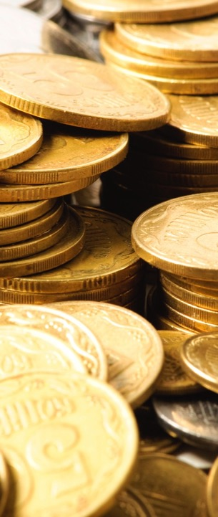
La dîme est prélevée auprès du peuple.
    En ce jour, on établit des hommes ayant la surveillance des chambres qui servaient de magasins pour les offrandes, les prémices et les dîmes. Néh 12,45
TP

Slide 54
Relâchement du peuple
Néhémie retourne quelques mois à Babylone.
Durant son absence, un relâchement général s’installe à Jérusalem.
A son retour, Néhémie remet les choses en place.
1er relâchement:
Tobija s’installe une chambre dans le temple.
Mesure prise par Néhémie.
  La chambre est vidée, purifiée et les objets sacrés remis à leur place.

Slide 55
Relâchement du peuple
2ème relâchement: La dîme n’est plus versée
Néhémie
  réprimande les responsables,
  réintroduit le versement de la dîme,
    Alors tout Juda apporta dans les magasins la dîme du blé, du moût et de l'huile. Je confiai la surveillance des magasins à Schélémia, le sacrificateur, à Tsadok, … et à Pedaja, … et je leur adjoignis Hanan, fils de Zaccur, fils de Matthania, car ils avaient la réputation d'être fidèles. Ils furent chargés de faire les distributions à leurs frères. Néh 13,13

Slide 56
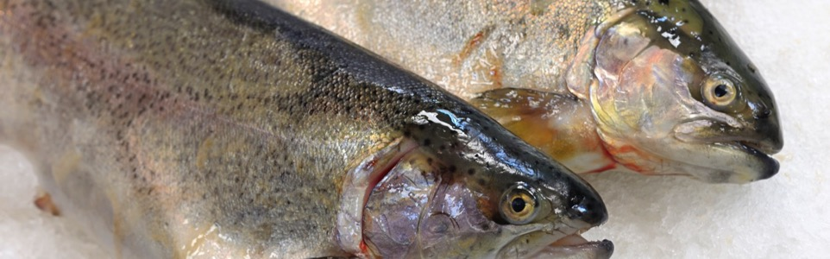
Relâchement du peuple
3ème relâchement:
le sabbat n’est plus observé.
    Il y avait aussi des Tyriens, installés là, qui apportaient du poisson … et qui les vendaient aux Judéens, et ce à Jérusalem, le jour du sabbat. Néh 13,16
TP

Slide 57
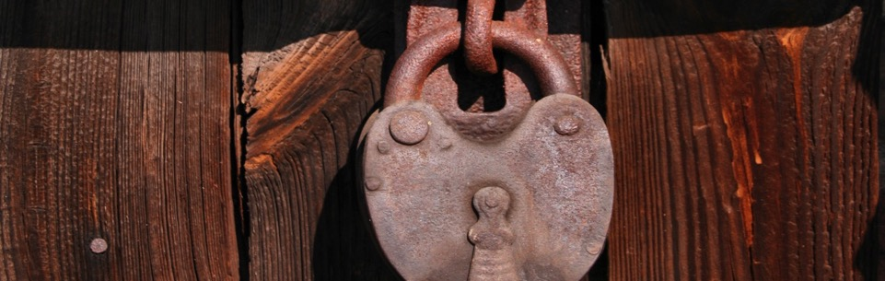
Relâchement du peuple
Néhémie prend les mesures suivantes:
  Avertissement,
  Les portes de la ville sont fermées durant le sabbat.
  Menaces d’arrestations.
TP

Slide 58
4ème relâchement:
les juifs épousent des femmes étrangères.
Mesures prises:
  Remontrances,
  Châtiments.
    … je vis des Juifs qui avaient pris des femmes asdodiennes, ammonites, moabites. La moitié de leurs fils parlaient l'asdodien, et ne savaient pas parler l'hébreu; … Je leur fis des réprimandes, et je les maudis; j'en frappai quelques-uns, je leur arrachai les cheveux, et je les fis jurer au nom de Dieu, en disant: Vous ne donnerez pas vos filles à leurs fils, et vous ne prendrez leurs filles ni pour vos fils ni pour vous. Néh 13,23

Slide 59
conclusion
Comme Néhémie, nous avons bien du travail à effectuer pour le Seigneur parmi les croyants:
Par exemple:
  Mettre chacun à son poste,
  Motiver chacun à lire la bible et la mettre en pratique.
  Réveiller les consciences endormies.
  Encourager à donner pour le Seigneur du temps, de l’argent.
Pour toutes ces améliorations, pensons à nous-mêmes en premier!

Slide 60
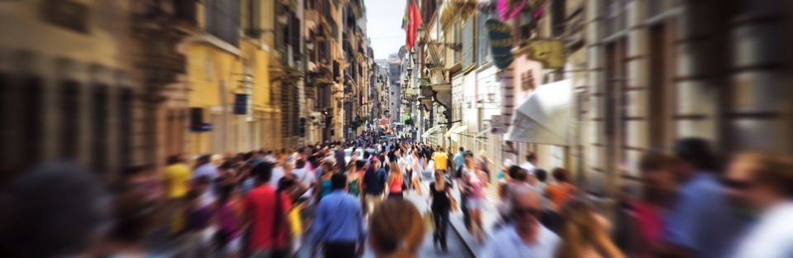
Conclusion
Ne nous concentrons pas seulement sur notre église.
De nombreuses personnes attendent qu'on leur parle de Jésus, ne l'oublions pas!

Slide 61
Version: Segond 21
Les images portant les mentions FO, TP, ISP et PL ont été achetées sur les sites fotolia.com, thinkstockphotos.fr, istockphoto.com et biblelieux.com; elles ne peuvent pas être utilisées dans un autre cadre que les présentations se trouvant sur panorama-bible.ch.
Lors de présentations de ce sujet, il n’est pas autorisé de rajouter ou de modifier les commentaires écrits sur fond bleu. Si vous pensez qu’une modification d’un texte est nécessaire, merci de bien voloir écrire à info@panorama-bible.ch

